Slide 1
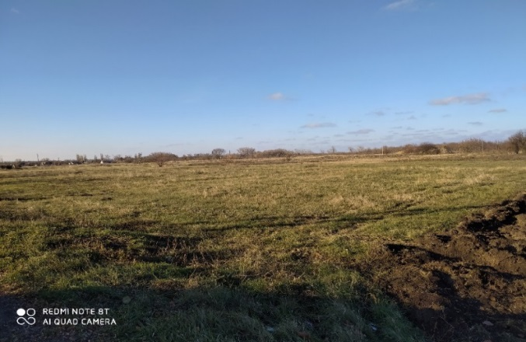
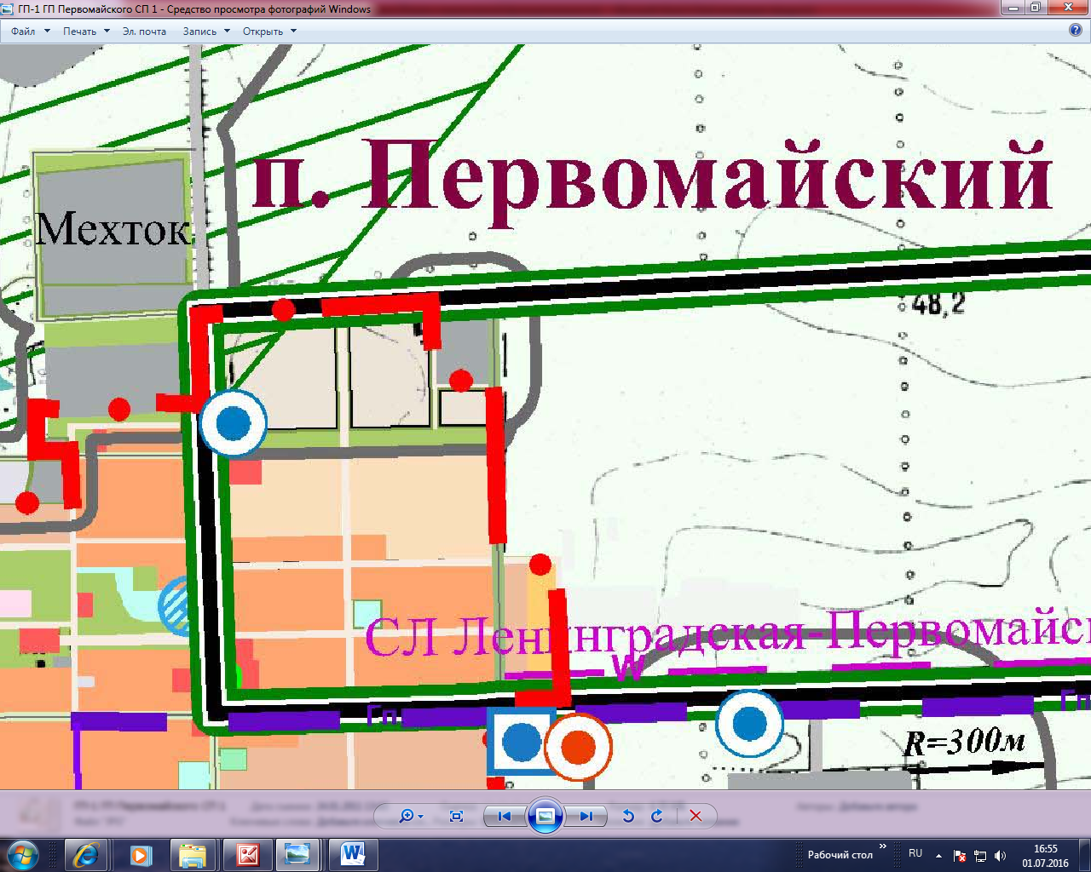
Инвестиционный проект
Основные характеристики: площадь (примерно) 73 000м2
Удаленность: электроснабжение – 3 000 м
газоснабжение – 700 м
водоснабжение – 100 м
Свободная мощность – 0,06 МВт
Категория земель: земли сельскохозяйственного назначения
Целевое использование: для сельскохозяйственного использования
Территориальная зона: Зона П-5 выделена для обеспечения правовых условий формирования предприятий, производств и объектов V класса опасности, с низкими уровнями шума и загрязнения.
1) Хранение и переработка сельскохозяйственной продукции.
2) Производственная деятельность.
3) Тяжелая промышленность.
4) Автомобилестроительная промышленность.
5) Легкая промышленность
6) Пищевая промышленность.
7) Строительная промышленность.
8) Склады.
Кадастровый квартал: 23:19:0601000:38
Планируемое использование: Строительство завода по переработке плодоовощной продукции
Адрес: Краснодарский край, Ленинградский район, п. Первомайский, ул. Первомайская

